Slide 1
Módulo 5
ECOLOGIZAR SU PRODUCTO O SERVICIO
"El apoyo de la Comisión Europea para la producción de esta publicación no constituye una aprobación del contenido que refleja únicamente los puntos de vista de los autores, y la Comisión no se hace responsable del uso que pueda hacerse de la información contenida en el mismo".

Slide 2
Descripción general del módulo 5
01
¿Por qué necesitas ser verde?
02
Ecologización de sus productos
La sostenibilidad ha pasado de ser una consideración externalizada a un modelo comercial central y un medio para innovar productos y servicios.
En este módulo, también entramos en más detalles sobre la participación en la economía circular y cómo hacer que sus prácticas cotidianas sean más ecológicas. Este módulo también profundiza en la importancia de comunicarse de manera responsable.
03
¿Por qué necesita un ciclo de vida sostenible del producto?
04
Foco en el embalaje sostenible
05
Ecologización de sus servicios
06
Comercialización de sus productos y servicios ecológicos

Slide 3
Sección 1
¿Por qué necesitas ser verde?

Slide 4
Ecologización de sus productos y servicios
Enverdecer su producto o servicio es lo correcto para reducir el impacto ambiental de su PYME.
Como vemos a lo largo de este curso (y especialmente en los Módulos 2 y 3), también tiene perfecto sentido comercial. Además de brindar una excelente oportunidad de marketing, menos es más y puede ayudar a proteger a su PYME contra cosas como futuras fluctuaciones en los costos de los recursos.
Fuente

Slide 5
¿Qué implica ecologizar tu producto o servicio?
Para lograr un producto o servicio 'verde', deberá mirar más allá de su PYME.
A veces, la mayor parte del impacto ambiental del ciclo de vida de su producto/servicio se produce aguas arriba o aguas abajo de sus propias operaciones. Eso es lo que la evaluación del ciclo de vida del producto es algo que debe tener en cuenta.
Su(s) enfoque(s) para ecologizar sus productos o servicios también dependerán de si recién está iniciando un negocio o si ha estado en el negocio por un tiempo y desea que su negocio sea más ecológico. A través de este Módulo, aprenderá algunos de los mejores consejos que pueden ayudarlo a ecologizar su oferta, independientemente de la etapa del negocio en la que se encuentre.

Slide 6
Cómo la ecologización puede mejorar los resultados de su negocio:
Cuota de mercado
Costos reducidos
Otros beneficios
Podría aumentar su cuota de mercado desbloqueando una nueva base de clientes ecológicos
El aumento de la eficiencia y la reducción de los residuos conducen a mejores márgenes de beneficio
Otros beneficios , como el aumento de la moral de los empleados, el fortalecimiento de la imagen de la empresa en la comunidad también pueden aumentar la rentabilidad (mucho más en el Módulo 3)
Fuente

Slide 7
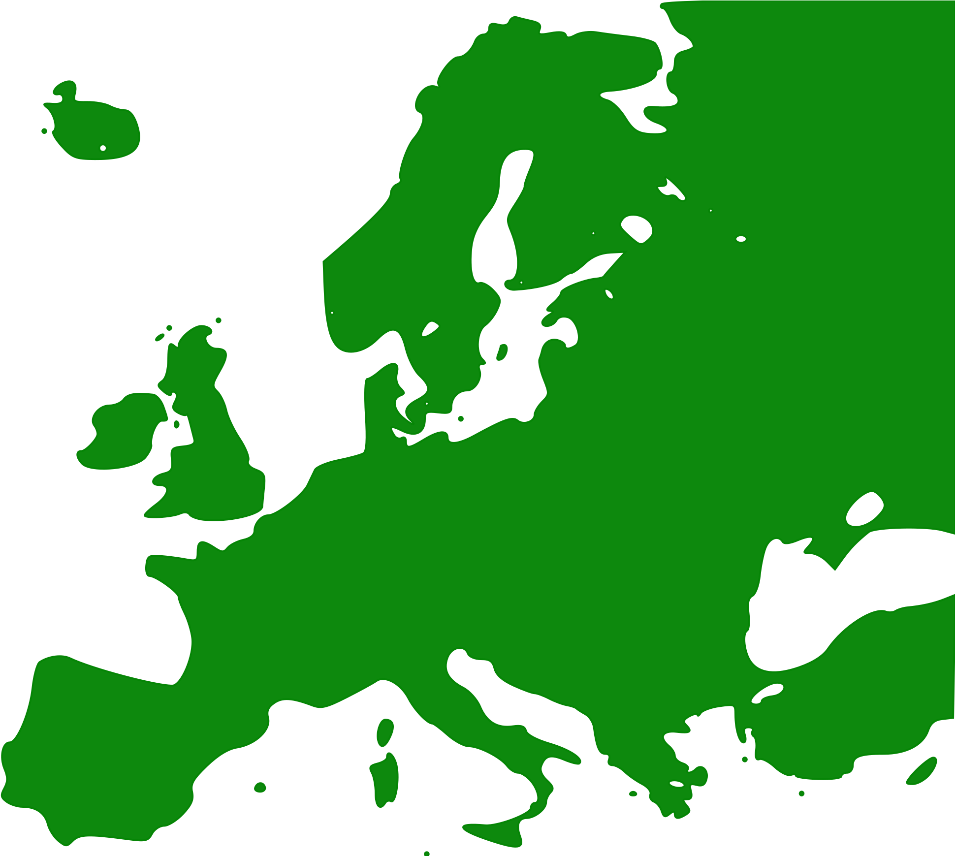
Foco en los consumidores verdes de Europa
Puede que le sorprenda (o no) que los consumidores europeos estén liderando el camino hacia la adopción ecológica, mientras que los consumidores australianos y estadounidenses son los menos ecológicos .
En su reciente informe de investigación, Forrester encontró algunas ideas interesantes sobre los consumidores ecológicos de Europa.

Slide 8
Gen Z (aquellos nacida a fines de la década de 1990 y principios de la de 2000) no es la única generación verde.
millennials, también conocidos como Gen Y (nacidos entre 1980 y principios de los 90), son ligeramente más ecológicos que la Generación Z.
Esto se debe principalmente a que la generación más joven carece del poder adquisitivo para comprar regularmente productos ambientalmente sostenibles.
Fuente

Slide 9
Las generaciones mayores también piensan que las pymes deben dar un paso adelante.
Por lo tanto, sería un error pasar por alto las expectativas ambientales de las generaciones mayores.
No existe un enfoque de "talla única" cuando se trata de consumidores ecológicos, ya que sus comportamientos, actitudes y expectativas evolucionan rápidamente.
El nuevo consumidor verde (forrester.com)

Slide 10
Según Forrester, las actitudes hacia el verde varían mucho entre nuestros compatriotas europeos.
Encontraron que
¡Los consumidores alemanes y suecos no son tan ecológicos como sugieren los estereotipos!
Los consumidores italianos y españoles encabezan el ranking de consumidores respetuosos con el medio ambiente.
El nuevo consumidor verde (forrester.com)

Slide 11
ACCIÓN CLAVE
CONOZCA A SUS CONSUMIDORES VERDES POTENCIALES
Si se encuentra al comienzo de su viaje comercial, la elaboración de perfiles de clientes es un paso clave que debe emprender. Tómese un tiempo para investigar y perfilar quiénes podrían ser sus clientes ecológicos. Pregúntese cuáles son sus motivaciones o necesidades desde una perspectiva verde. Mejor aún, pregúntales directamente si puedes en algo como un grupo de enfoque de clientes. Un grupo de enfoque de clientes sería beneficioso en cualquier etapa del negocio en la que se encuentre.

Slide 12
SECCIÓN O2
Ecologización de sus productos

Slide 13
¿Por qué tanta atención a los productos ecológicos?
E n los últimos 50 años, los seres humanos han consumido más recursos que en toda la historia anterior. Este y otros hechos eco como
9 de cada 10 personas en el mundo respiran aire contaminado,
500 mil millones a 1 billón de bolsas de plástico terminan en vertederos cada año en todo el mundo, y
Una bolsa de plástico puede tardar hasta 1.000 años en descomponerse, etc.
…ha llamado mucho la atención del consumidor final hacia los productos ecológicos y sus beneficios.
Pero, ¿dónde están las oportunidades de mercado para los productos y servicios ecológicos?
Fuente

Slide 14
¿Qué es un producto verde?
En su forma más simple, un producto (o servicio) verde es un producto sostenible diseñado para minimizar sus impactos ambientales durante todo su ciclo de vida e incluso después de que ya no sirve. Por lo general, se fabrican con ingredientes libres de tóxicos y procedimientos respetuosos con el medio ambiente y pueden ser certificados por organizaciones reconocidas.
Fuente

Slide 15
Algunas de las ventajas de ecologizar tus productos
G
R
E
E
N
Productos rentables: los productos ecológicos suelen durar más que los productos convencionales porque suelen ser renovables.
Bajo mantenimiento: si se operan de manera responsable y se mantienen adecuadamente, los productos ecológicos pueden tener bajos costos de mantenimiento.
Mejora la salud: los productos libres de químicos nocivos pueden mejorar la salud física y mental.
Evita el uso excesivo de recursos : los productos ecológicos reducen la amenaza del uso excesivo de recursos y combustibles fósiles.
Protege el medio ambiente: los productos ecológicos están hechos de materiales orgánicos y biodegradables y, por lo tanto, evitan la contaminación .

Slide 16
Los productos ecológicos se pueden caracterizar típicamente de cinco maneras.
Los que ahorran energía o agua
Aquellos que contribuyen a un ambiente seguro y saludable al reducir o bloquear la propagación de contaminantes.
Los que evitan determinadas emisiones químicas.
Aquellas que conservan los recursos naturales y/o reducen los materiales necesarios
Aquellos que están hechos con contenido recuperado, reciclado o de desecho
Fuente

Slide 17
Comida y Agricultura | Ciudades | Energía y Materiales | Salud y Bienestar
Reducir el desperdicio de alimentos en cadena de valor | Vivienda asequible | modelos circulares - automotor | Distribución de riesgos
Servicios ecosistémicos forestales | Energía eficiente edificios | Expansión de las renovables | Monitoreo remoto de pacientes
Mercados de alimentos de bajos ingresos | Eléctrico e híbrido vehículos | modelos circulares - accesorios | Telesalud
Reducir los alimentos de consumo desperdicio | Transporte público en urbano áreas | modelos circulares - electrónica | Genómica avanzada
Reformulación de productos | Auto compartido | Eficiencia energética | Servicios de actividad
Tecnología a gran escala granjas | Turismo cultural | Sistemas de almacenamiento de energía | Mejor materno-infantil salud
Cambio dietético | vehículos autónomos | recuperación de recursos | Formación sanitaria
Acuicultura sostenible | Eficiencia de combustible de vehículos ICE | Eficiencia del acero de uso final | Control de peso programas
Tecnología en pequeños agricultores granjas | Construyendo ciudades resilientes | Interconexión a la red | Mejor enfermedad administración
Microirrigación | Medición inteligente | Captura de carbono y almacenamiento | Registros médicos electrónicos
Restauración de tierras degradadas | Oficina compartida | Acceso a la energía
Reducir los residuos de envases | Duradero y modular edificios | quimicos verdes
agricultura urbana |  | Fabricación aditiva
 |  | Infraestructura compartida
¿Dónde están las oportunidades de mercado para los productos y servicios ecológicos?
Fuente: Adaptado de este informe que explora las oportunidades de mercado que ofrece una transición sostenible. Explorar para aprender más

Slide 18
La forma más sostenible es no hacer cosas. La segunda forma más sostenible es hacer algo muy útil , para resolver un problema que no ha sido resuelto….

Slide 19
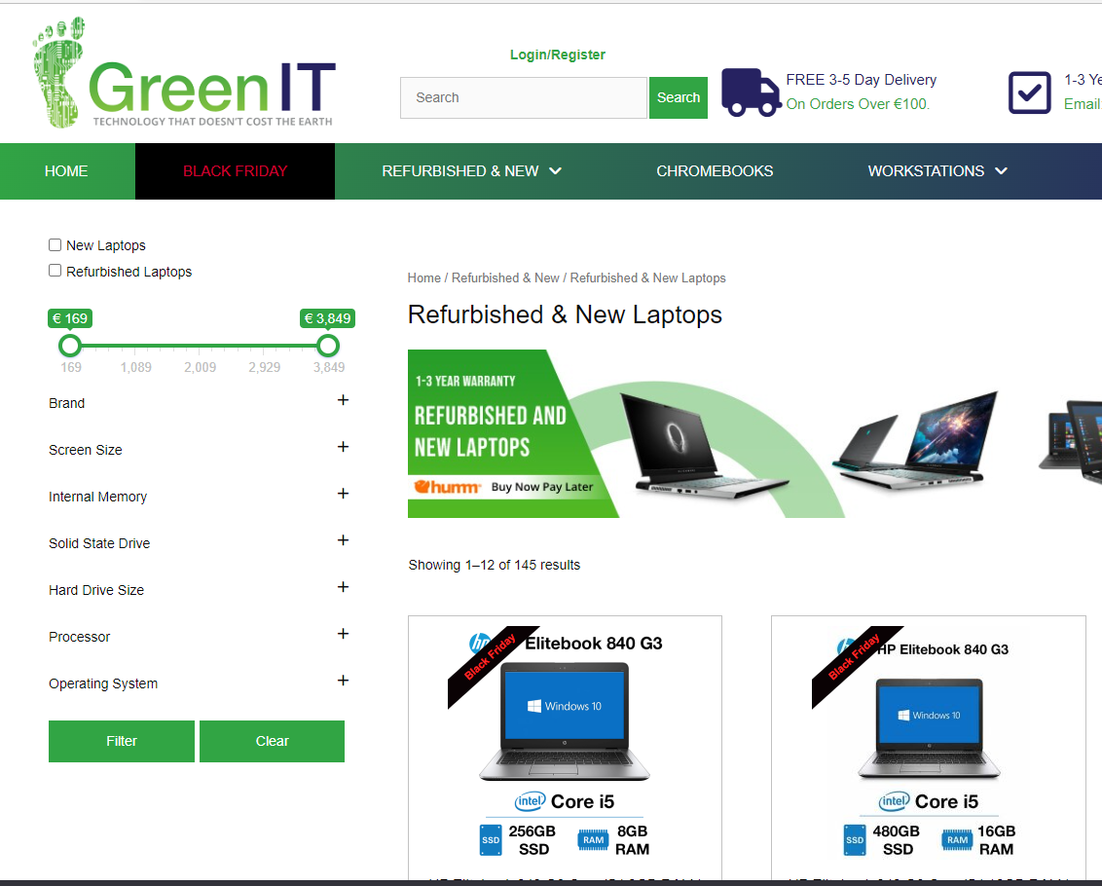
Estudio de caso: Negocios sostenibles en foco - Conozca GreenIT
GreenIT es un revendedor premium de computadoras portátiles, computadoras, tabletas y más restauradas de calidad corporativa. Todo su equipo reacondicionado es ex-corporativo y como tal tiene un estándar que es considerablemente más alto que el equipo de nivel de consumidor normal. Obtienen marcas de nivel 1 como HP, Dell, Lenovo para garantizar que sus clientes reciban solo el nivel más alto de equipos de TI.
Nos encanta su lema: "Tecnología que no le cuesta nada a la tierra" www.greenit.ie

Slide 20
SECCIÓN 03
¿Por qué necesita un ciclo de vida sostenible del producto?

Slide 21
Productos Sostenibles y Ciclos de Vida Sostenibles
Recordará del Módulo 3 la diferencia entre verde, sostenible y ecológico. Otra definición de un producto sostenible es esta: "Un producto sostenible proporciona beneficios ambientales, sociales y económicos a lo largo de todo el ciclo de vida".
Aquí las palabras "ciclo de vida" son clave. Si desea convertirse en un negocio más sostenible, debe esforzarse por mejorar cada paso del ciclo de vida del producto.
Echemos un vistazo a algunas etapas clave en el ciclo de vida del producto y cómo la sostenibilidad puede/debe desempeñar un papel.
Fuente

Slide 22
Puede incorporar la sostenibilidad en los 7 pasos del ciclo de vida del producto
FASE 1
DISEÑO
FASE 2
CONCEPTO
PROTOTIPO

Slide 23
Puede incorporar la sostenibilidad en los 7 pasos del ciclo de vida del producto
FASE 2
PAQUETE
ENTREGAR
FABRICAR
MERCADO
Echemos un vistazo a algunas cosas que podría considerar en estas fases...

Slide 24
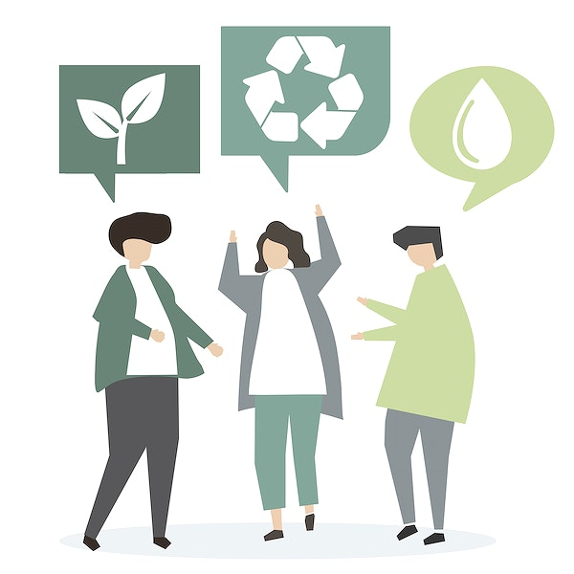
FASE DE DISEÑO DEL PRODUCTO
01
¿Se puede diseñar para reciclar?
COSAS PARA CONSIDERAR
Suele decirse que el 80% del impacto medioambiental de un producto ya se decide en la fase de diseño.
El primer paso en el ciclo de vida del producto implica I+D, desarrollo de conceptos y diseño del producto. Aquí se toman decisiones como la selección de materiales, el montaje y la apariencia.
Estas decisiones son muy importantes para el impacto ambiental que tendrá su producto.
Fuente

Slide 25
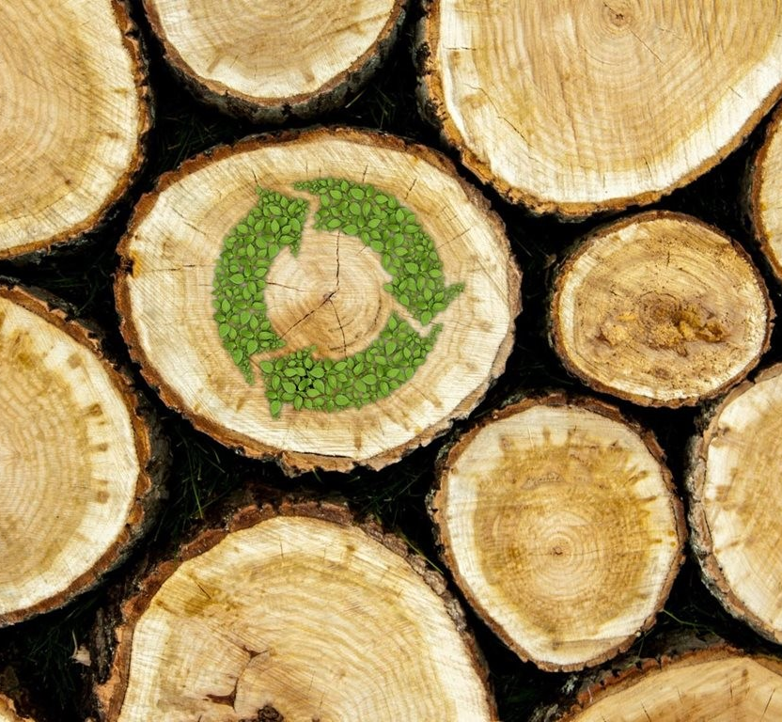
COSAS PARA CONSIDERAR
02
¿Puede obtener materiales sostenibles?
Los materiales que utiliza en su producto determinan la huella de carbono de su PYME. La extracción de materias primas requiere tanto energía como transporte.
Además, los recursos de la naturaleza son limitados, lo que significa que no se pueden extraer para siempre, lo que lo convierte en un enfoque insostenible, por lo que debe intentar considerar alternativas. Por ejemplo, el uso de aluminio reciclado ahorra un 95 % de energía en comparación con la producción de aluminio a partir de mineral nuevo.
FASE DE DISEÑO DEL PRODUCTO
Fuente

Slide 26
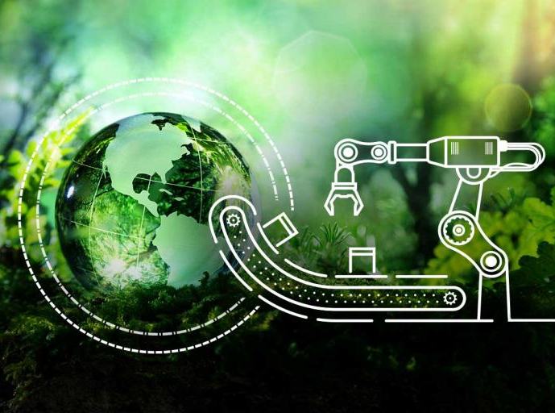
Consideremos sus procesos de fabricación sostenibles
COSAS PARA CONSIDERAR
03
Cuando se trata de la fábrica donde se fabrica el producto, hay varias medidas a considerar.
En primer lugar, las condiciones de trabajo deben cumplir las normas y leyes. En cuanto al impacto ambiental del proceso de fabricación, debe verificar y abogar por cualquier reducción en los desechos industriales y asegurarse de que los desechos de la fabricación de su producto sean reciclables.
FASE DE FABRICACIÓN DEL PRODUCTO
Fuente

Slide 27
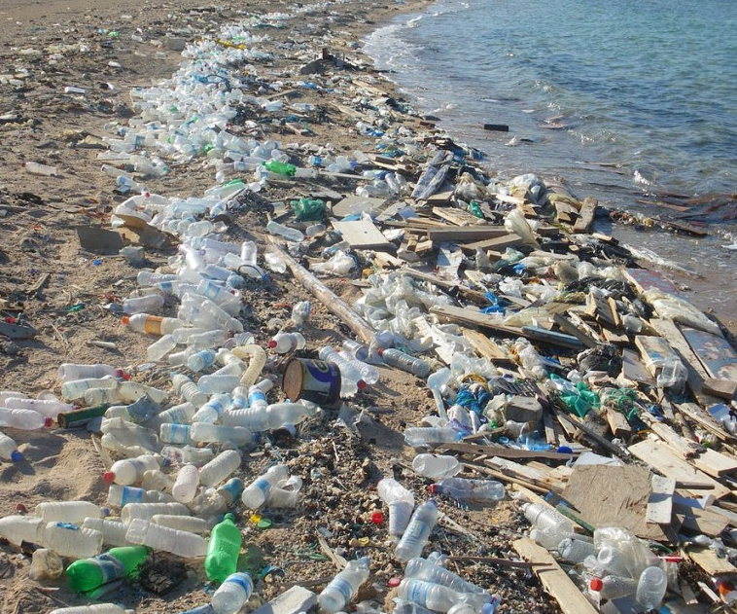
¿Has pensado en envases sostenibles?
COSAS PARA CONSIDERAR
04
La presión sobre las empresas para que reduzcan los residuos de envases ha aumentado drásticamente ante el sentimiento global de los consumidores. Todos recordamos imágenes viscerales de fugas de envases en los océanos. La gestión de residuos de envases está sujeta al mayor número de medidas regulatorias a nivel mundial (91 en total). Además, ha habido un enfoque regulatorio cada vez mayor en áreas más específicas de empaque, que incluyen empaques de plástico, empaques de bebidas, empaques primarios versus secundarios.
Recurso útil Informe McKinsey Sostenibilidad en el embalaje: desarrollo normativo global en 30 países

Slide 28
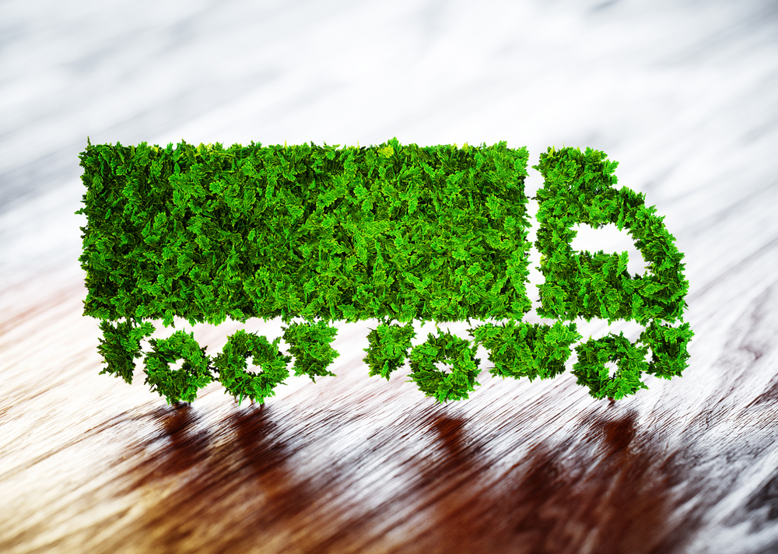
COSAS PARA CONSIDERAR
05
Prueba a optar por Low Carbon Logistics
Cuando se ha fabricado el producto, a menudo se transporta a los clientes oa una tienda minorista. Con las medidas adecuadas, puede reducir el impacto ambiental del producto o servicio.
Por ejemplo, la reducción del número de transportes, el uso de camiones híbridos/eléctricos, el transporte consolidado con otros productores y el embalaje de transporte eficiente reducirán sus emisiones generales de gases de efecto invernadero.
DISTRIBUCIÓN DE PRODUCTOS FASE
Fuente

Slide 29
REALIZACIÓN DE UN ANÁLISIS DEL CICLO DE VIDA
Esta puede ser una evaluación muy compleja de llevar a cabo debido a la cantidad de factores involucrados. Hay muchas preguntas que hacer:
¿Qué materias primas estaban involucradas?
¿De dónde vienen?
¿Cómo se produjeron mis bienes? ¿Cómo fueron transportados?
¿Cómo es el ciclo de vida del producto?
¿El producto tiene longevidad o es un producto de 'tomar-hacer-desperdiciar'?
La buena noticia es que hay algunas herramientas y plantillas útiles para ayudarlo a usted o a su equipo a resolver esto.

Slide 30
ACTIVIDAD CORTA: LONA DE ANÁLISIS DEL CICLO DE VIDA EN MIRO
Este lienzo ofrece una plantilla de taller integral de 60 minutos para ayudar a los equipos a trabajar durante el ciclo de vida completo de uno de sus productos. Proporciona información y alineación en todos los pasos del ciclo de vida de un producto y ayuda a los equipos a obtener una imagen más clara y ver cuáles son sus oportunidades para el desarrollo circular y sostenible.
HAGA CLIC EN EL ENLACE PARA COMENZAR
Plantilla de ejercicio del ciclo de vida de Minou Schillings |Miroverse

Slide 31
LARGA ACTIVIDAD: ANALICE EL CICLO DE VIDA DE SU PRODUCTO openLCA
Herramienta de evaluación del ciclo de vida: la herramienta gratuita OpenLCA analiza el impacto de la energía utilizada, la liberación de sustancias tóxicas, el uso de recursos naturales, etc. involucrados en todas las etapas del ciclo de vida de un producto (desde la extracción de materias primas necesarias para producirlo hasta su ya no se usa y se desecha o recicla). HAGA CLIC EN EL ENLACE PARA COMENZAR
openLCA.org | openLCA es un software gratuito y profesional de evaluación del ciclo de vida (LCA) y huella con una amplia gama de características

Slide 32
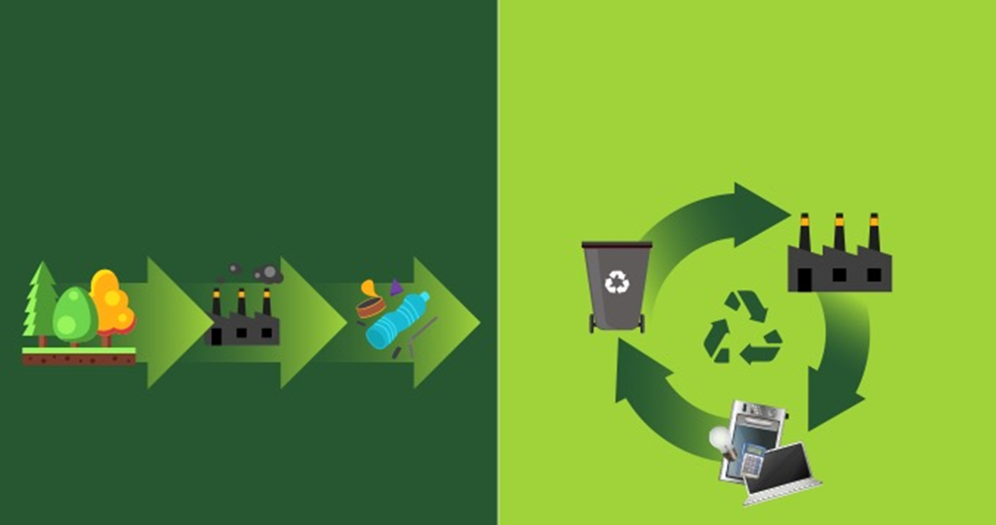
Enfoque en productos circulares y ciclos de vida
Economía lineal
Economía Circular
Los productos circulares son aquellos que operan dentro del modelo de economía circular, es decir, aquellos productos que tienen una necesidad reducida o completamente nula de recursos vírgenes y están diseñados pensando en el final de su vida útil.
hacer
usar
tomar
hacer
disponer
reciclar
Un ciclo de vida circular del producto permite productos sostenibles y un consumo sostenible, y desarrollar productos circulares es una gran forma concreta de contribuir a una sociedad más sostenible.

Slide 33
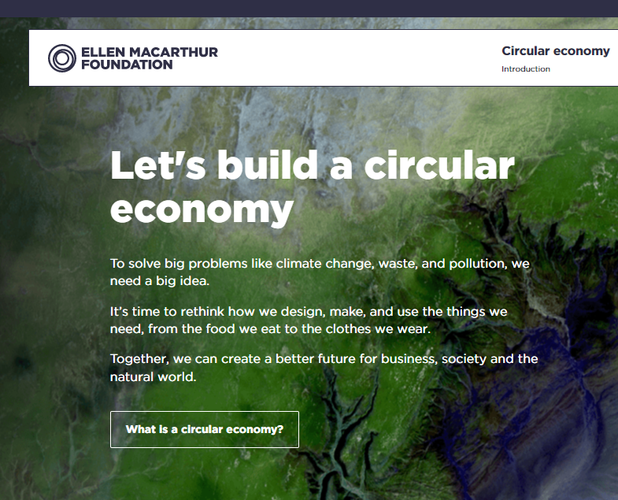
PROFUNDICE Y APRENDA MÁS SOBRE LA ECONOMÍA CIRCULAR
La Fundación Ellen MacArthur trabaja para acelerar la transición a una economía circular. Explore y descargue información y análisis innovadores sobre la oportunidad de un sistema circular, incluidos libros, informes y publicaciones sobre economía circular.
Publicaciones | Fundación Ellen MacArthur

Slide 34
SECCIÓN 04
Foco en el embalaje sostenible

Slide 35
¿Qué es el Empaque Sostenible?
Como ha estado aprendiendo, la sostenibilidad, particularmente para el medio ambiente, es uno de los temas candentes en todo el mundo. Tantos titulares, pero ¿cómo puede usted, como PYME, marcar la diferencia?
Una manera fácil en que su PYME puede contribuir a una vida ecológica y sostenible es mediante el uso de envases sostenibles para sus productos. Los clientes lo esperan y la salud de nuestro planeta lo exige.
Hay una ola de nuevas alternativas ecológicas innovadoras a los materiales de embalaje tradicionales.
Desde productos de papel reciclado posconsumo hasta materiales biodegradables únicos, aquí hay una descripción general de las últimas opciones para sus necesidades de empaque.

Slide 36
comportamientos cambiantes de los consumidores
El aumento de las compras en línea en los últimos años ha llevado a un aumento en los bienes enviados, y con este aumento en los envíos también viene un aumento natural en los materiales de envío requeridos.
Hay numerosos elementos de embalaje que se utilizan para enviar compras en línea, desde materiales de relleno hasta las cajas que contienen estos productos. Con este aumento en los productos enviados, ha habido una demanda natural de envases para tener en cuenta la sostenibilidad y los factores medioambientales.
Los beneficios de optar por materiales de envío sostenibles son innumerables, y el consumismo consciente del medio ambiente se convierte en el nuevo estándar.
Fuente

Slide 37
Los envases sostenibles son envases con conciencia ambiental que están diseñados con la intención de minimizar la huella ambiental.
El empaque puede ser sostenible de muchas maneras, como presentar materiales 100 % reciclados, crear empaques reutilizables para maximizar la longevidad del material de empaque y elegir procesos de producción con la cadena de suministro que tenga en cuenta la huella de carbono.
Veamos algunos ejemplos...

Slide 38
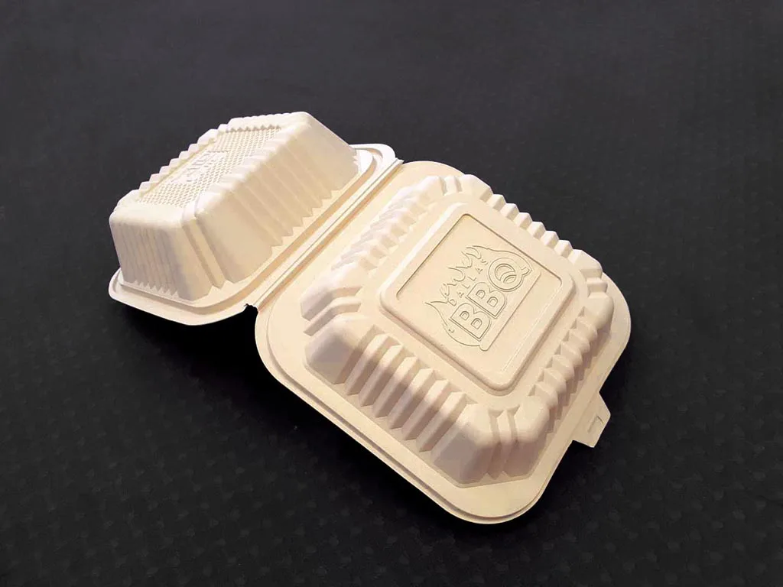
01
Compostable/basado en plantas
embalaje
Cuando el empaque es compostable, significa que el empaque es capaz de desintegrarse en elementos naturales en un ambiente de compost.
Al final del proceso de compostaje, el material se volverá visualmente indistinguible ya que se ha descompuesto naturalmente en dióxido de carbono, agua, compuestos inorgánicos y biomasa.
Esto también significa que no deja ninguna toxicidad en el suelo.
Algunos ejemplos de envases compostables incluyen cartón, papel, almidón de maíz, bambú,
Fuente

Slide 39
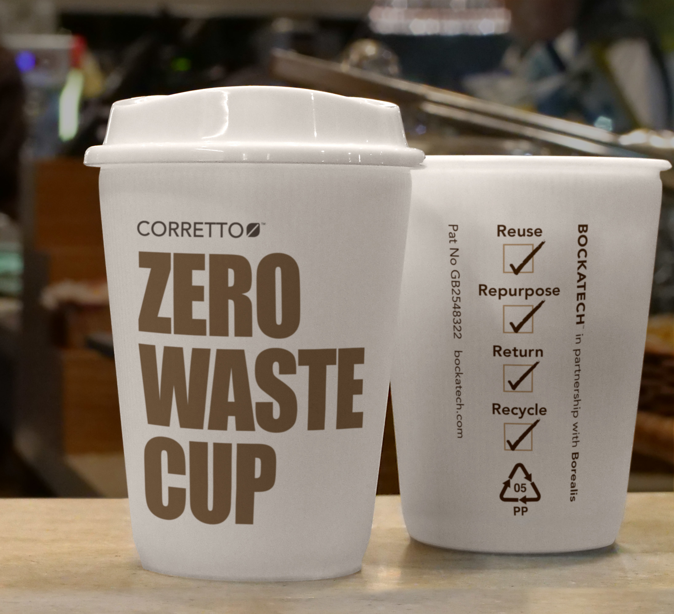
02
Embalaje reutilizable
Los envases reutilizables son envases que están diseñados para usarse más de una vez, siendo los envases retornables, los artículos de transporte reutilizables y los envases de transporte retornables otras formas de envases reutilizables.
El objetivo de los envases reutilizables es hacer frente a la naturaleza de un solo uso de muchos de los suministros de embalaje que hemos utilizado anteriormente. El empaque reutilizable extiende la longevidad y la utilidad del empaque a través de múltiples envíos o viajes.
Los envases reutilizables están diseñados utilizando una variedad de materiales como metal, plástico o madera, con el único objetivo de la reutilización en mente.
Fuente

Slide 40
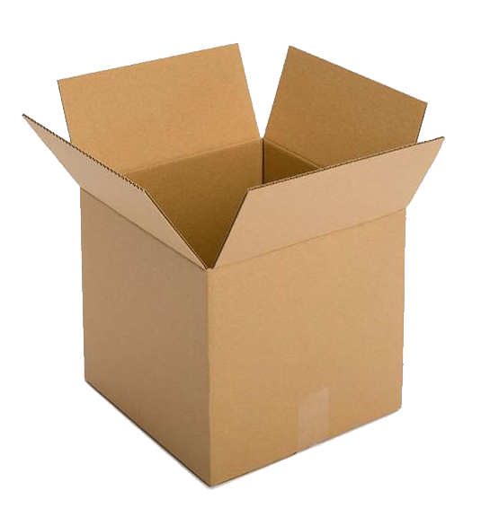
03
Embalaje reciclable
El empaque reciclable utiliza materiales que pueden procesarse nuevamente para otro propósito, ya sea para crear más materiales de envío u otros artículos que se pueden producir con contenido reciclable.
El cartón se lleva fácilmente la corona del tipo de embalaje reciclado más utilizado. Los envases hechos de papel o cartón también son biodegradables, por lo que incluso si se usan una vez, se descompondrán naturalmente con el tiempo.
Los materiales reciclables incluyen papel, cartón, metal, vidrio e incluso ciertos tipos de plásticos.
Fuente

Slide 41
CÓMO COMENZAR CON EL EMBALAJE SOSTENIBLE: ALGUNOS PRIMEROS PASOS SENCILLOS
Hay muchas maneras de realizar ajustes en el material y el embalaje de la cadena de suministro actual sin causar una alteración total de los procedimientos actuales. Algunas ideas ..
Reducir el tamaño de los paquetes para usar menos materiales
Agregar un logotipo o etiqueta "Reciclable" al empaque actual para que los clientes sepan que el material es reciclable
Reutilizar materiales de embalaje siempre que sea posible (especialmente para plásticos)
Asociarse con fabricantes y distribuidores que han adoptado prácticas sostenibles
Planificar correctamente los envíos para evitar el transporte aéreo cuando sea posible
Tratar de usar fabricantes locales, cuando sea posible, para reducir la distancia que se requiere que viajen los paquetes.

Slide 42
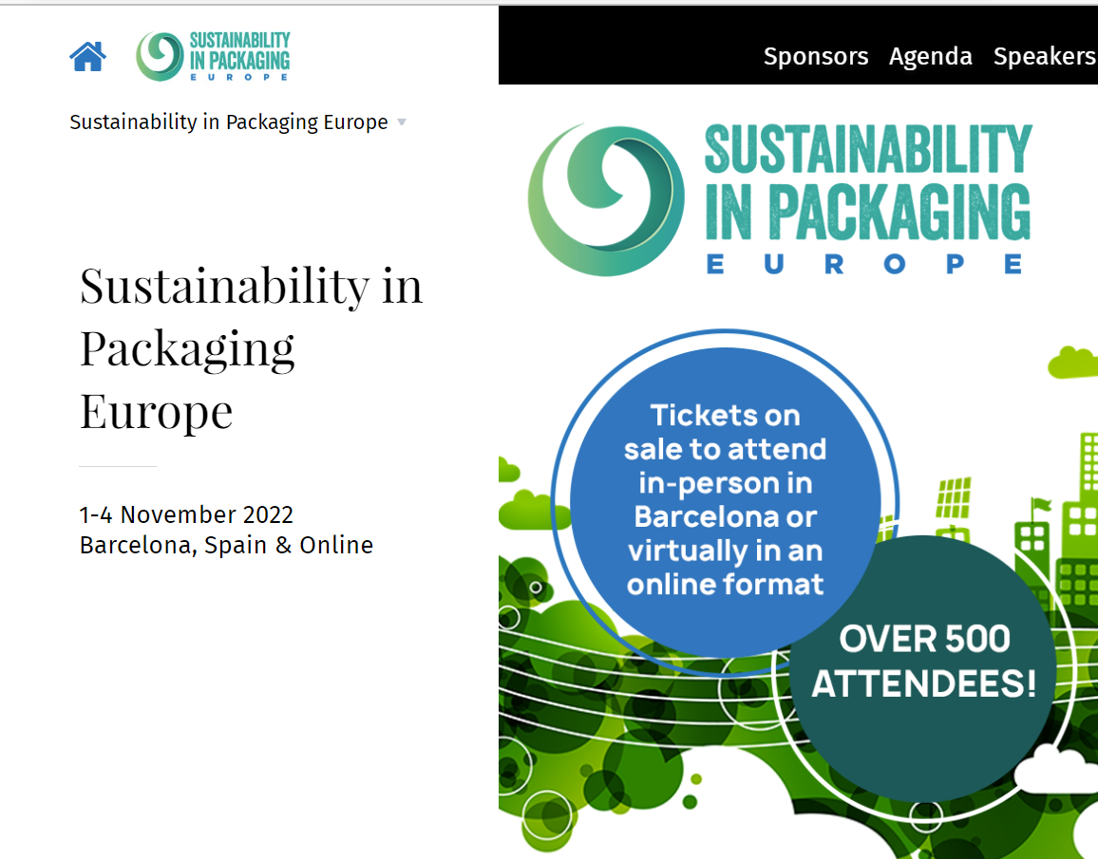
¿Sabías que cada año 500 asistentes asisten al evento de embalaje sostenible más grande de Europa?
En noviembre de 2022, el evento Sustainability in Packaging Europe se celebró en Barcelona del 1 al 4 de noviembre, así como en un formato en línea con la asistencia de más de 500 innovadores de envases. Los debates y la creación de redes para los asistentes en línea y en persona continuaron impulsando las innovaciones y las soluciones de empaque hacia una economía circular en todas partes. Vale la pena seguir, echa un vistazo al 2022 Agenda | Sostenibilidad en Packaging Europe

Slide 43
SECCIÓN 05
Ecologización de sus servicios

Slide 44
CÓMO COMENZAR CON LA ECOLOGIZACIÓN DE LOS SERVICIOS QUE OFRECE
Como hemos aprendido, hay pasos simples que las empresas pueden tomar y tomar para hacer que sus productos sean más ecológicos. También hay pasos clave para ayudar a que sus servicios sean más ecológicos.
Hay muchos tipos de servicios empresariales. En esta sección, veremos algunos de los más comunes y cómo se pueden hacer más ecológicos.

Slide 45
¿Sabía que se estima que todo el sector de la tecnología de la información (TI), desde la alimentación de servidores de Internet hasta la carga de teléfonos inteligentes, tiene la misma huella de carbono que las emisiones de combustible de la industria de la aviación ? ¡Y está en camino de consumir hasta el 20% de la electricidad mundial para 2030!
Si está en el negocio de SaaS. Podría valer la pena considerar la ingeniería de software verde, que es una disciplina relativamente nueva. Reúne:
Prácticas y arquitectura de desarrollo de software.
Diseño de hardware y centro de datos
Mercados de electricidad
ciencia del clima
En este artículo, puede obtener más información sobre ¿Qué es el software ecológico y cómo puede beneficiar a su negocio? -
Servicios de software ecológico

Slide 46
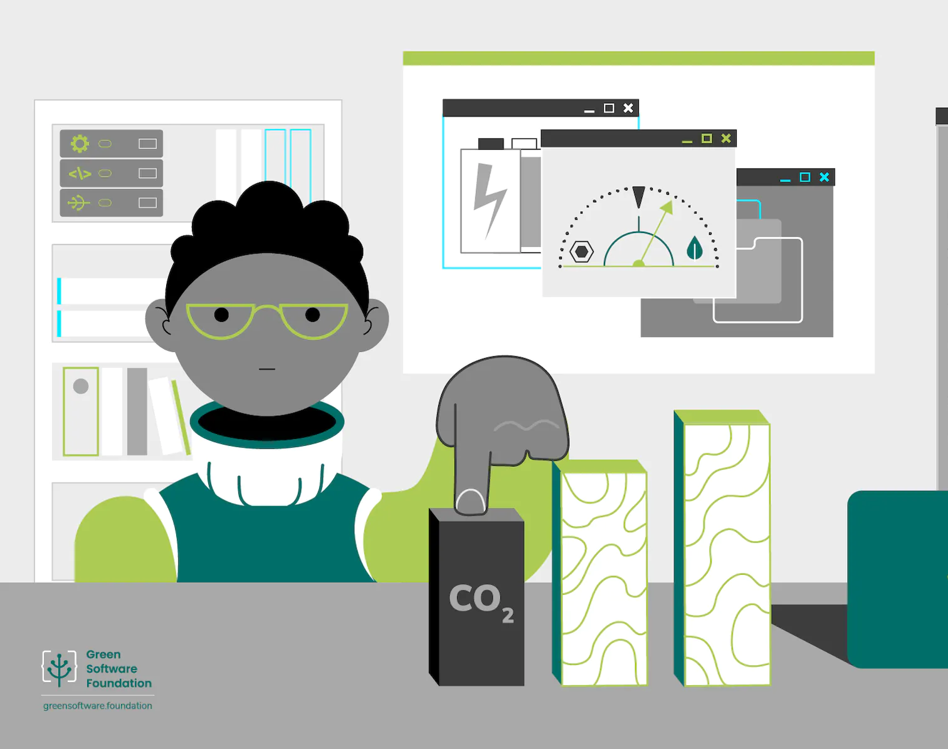
Foundation in Focus – Conozca la Green Software Foundation
La Green Software Foundation es una organización sin fines de lucro y ha sido creada para las personas que están en el negocio de la creación de software. La misión de Green Software Foundation es construir un ecosistema confiable de personas, estándares, herramientas y mejores prácticas para crear y desarrollar software ecológico.
Si está en el negocio del software, puede estar interesado en obtener más información aquí: https://greensoftware.foundation/

Slide 47
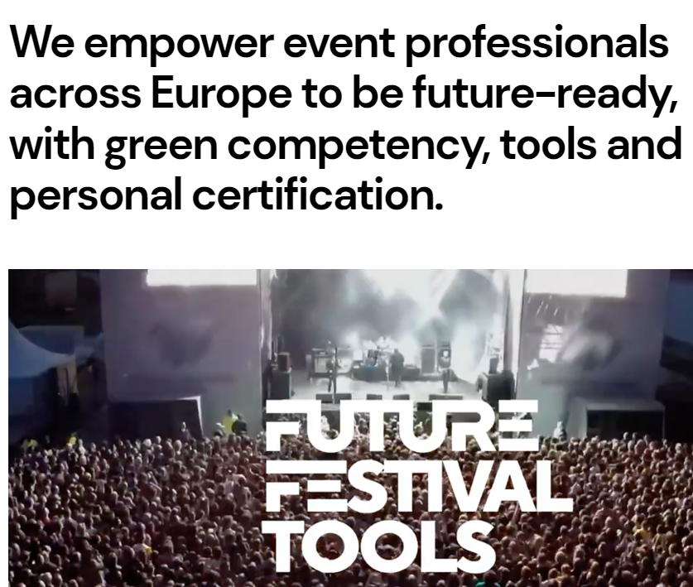
Servicios de gestión de eventos sostenibles
Si proporciona servicios de gestión de eventos, probablemente ya sea muy consciente de la necesidad de proporcionar servicios de gestión de eventos más sostenibles.
L a sostenibilidad debe practicarse en todos los niveles de eventos . gestión para garantizar que un evento se organice de manera responsable y deje legados positivos que beneficien a las comunidades locales.
Echa un vistazo al impresionante proyecto ERASMUS+ FUTURE FESTIVAL TOOLS para obtener muchos recursos gratuitos para ser más sostenible. Inicio - Herramientas para festivales del futuro

Slide 48
Las áreas potenciales en las que la gestión sostenible de eventos puede enfocarse y realizar mejoras son:
Inclusión en la gestión de eventos.
Calidad de vida en la gestión de eventos
Participación de la comunidad en la gestión de eventos.
Abastecimiento responsable en la gestión de eventos
Cuestiones ambientales y sociales en la gestión de eventos
Impactos económicos y sociales de los eventos
Cuestiones de seguridad y salud en la gestión sostenible de eventos
Social media marketing en la gestión de eventos
Seguimiento y evaluación de eventos

Slide 49
Business in Focus: conoce a los Green Event Ninjas
Green Event Ninjas ofrece servicios para ayudar a aquellos en la industria de eventos, como planificadores, lugares y empresas de catering, a comprender mejor y mejorar su desempeño de sostenibilidad ambiental.
Sus servicios incluyen Limpieza y Gestión de Residuos, Huella de Carbono y Compensaciones, Capacitación y Educación y Consultoría de Sostenibilidad.
Green Event Ninjas - Eventos sostenibles simplificados

Slide 50
SECCIÓN 06
Comercialización de sus productos y servicios ecológicos

Slide 51
Aunque los productos y servicios pueden considerarse ecológicos por más de una razón, una vez que define su producto o servicio como ecológico, el desafío consiste en determinar la mejor manera de comunicar este hecho al mercado.
Los ejemplos de marketing ecológico incluyen la publicidad de las emisiones reducidas asociadas con el proceso de fabricación de un producto o el uso de materiales reciclados posconsumo para el empaque de un producto.
Algunas empresas también pueden promocionarse como empresas con conciencia ambiental al donar una parte de las ganancias de sus ventas a iniciativas ambientales, como la plantación de árboles. ¡Cuidado con el 'lavado verde'!
¿QUÉ ES EL MARKETING VERDE?

Slide 52
Greenwashing es cuando una organización gasta más tiempo y dinero en promocionarse a sí misma como sostenible que en minimizar realmente su impacto ambiental.
Es un método publicitario engañoso para ganarse el favor de los clientes que optan por apoyar a las empresas que se preocupan por mejorar el planeta.
Mathias (derecha) es el jefe de comunicación y política de Skift - Business Climate Leaders , y dirige la iniciativa Guide Against Greenwashing en Noruega desde 2020.
¿Qué es el lavado verde?
Haga clic en la flecha para ver...

Slide 53
¿Qué tan frecuente es Greenwashing?
Es muy frecuente. La investigación realizada por la Comisión Europea en la que se analizaron los sitios web de las empresas en busca de posibles declaraciones de sostenibilidad engañosas mostró que el 59 % de las afirmaciones ecológicas evaluadas no estaban o solo estaban parcialmente fundamentadas con hechos. En el 42% de los casos, incluso se descubrió que las afirmaciones eran totalmente falsas o engañosas.
Fuente

Slide 54
Evite el Greenwashing apegándose al Código de Reclamos Ecológicos
Pregúntese repetidamente a sí mismo y a su equipo de relaciones públicas/marketing:
¿Son sus afirmaciones veraces y precisas?
¿Son sus afirmaciones claras e inequívocas?
¿Sus reclamos omiten u ocultan información importante?
¿Solo hacen comparaciones justas y significativas?
¿Ha fundamentado sus afirmaciones? (Ver siguiente diapositiva sobre certificación verde)

Slide 55
EVITE EL LAVADO ECOLÓGICO: consulte sus afirmaciones ecológicas
La Autoridad de Competencia y Mercados (CMA) ha desarrollado el Código de reclamos ecológicos, que establece 6 puntos clave para verificar que sus reclamos ambientales sean genuinamente ecológicos. Mire este video y consulte el enlace a continuación para obtener más información sobre el Código de reclamos ecológicos.
https://greenclaims.campaign.gov.uk/#check_your_green_claims

Slide 56
El objetivo general de las etiquetas y certificaciones verdes es identificar aquellos productos/servicios con el más alto nivel de protección de la salud humana y el medio ambiente.
Para obtener la certificación, el fabricante realmente prueba su producto para ver si cumple con los criterios científicos aplicables. En el caso de las certificaciones más sólidas y confiables, la organización que proporciona la certificación verifica de forma independiente que se hayan cumplido los requisitos. De lo contrario, la validez de las representaciones se deja a la competencia para evaluar.
Etiquetas y certificaciones verdes
Está aprendiendo que debe comunicar sus esfuerzos ecológicos de una manera que represente con precisión los beneficios que ha creado, y para eso, las etiquetas y certificaciones ecológicas son una consideración importante.
Veamos algunos ejemplos (siguiente diapositiva)….

Slide 57
Green Seal Durante más de 30 años, Green Seal ha abogado por productos y servicios más seguros y sostenibles.
Sus estándares basados en la ciencia recompensan las innovaciones de la industria. Solo los productos más saludables, responsables y efectivos logran el Sello Verde.
Green Seal Compass enfoca sus estándares en los impactos clave que ocurren a lo largo del ciclo de vida del producto, desde la extracción y fabricación de materias primas hasta el empaque, uso y eliminación.
​ www. selloverde.org

Slide 58
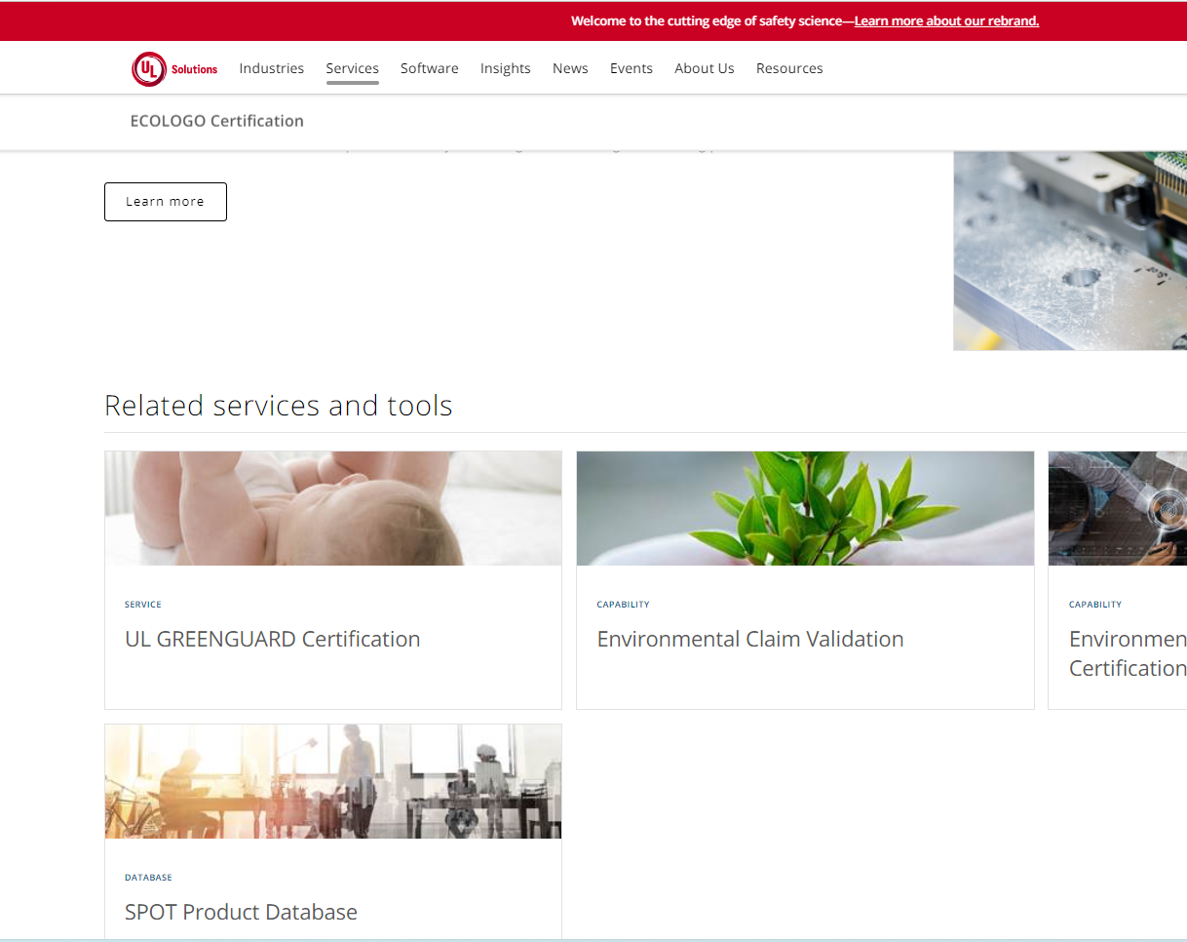
ECOLOGO® _ Certificación : se basa en estándares de sostenibilidad basados ​​en ciclos de vida y atributos múltiples.
Todos los productos certificados con un Estándar ECOLOGO deben cumplir o superar cada uno de los criterios enumerados antes de recibir la Marca. La certificación ECOLOGO está clasificada como una ecoetiqueta Tipo 1 de la Organización Internacional de Normalización (ISO) y ha sido evaluada con éxito por Global Ecolabeling Network, lo que demuestra aún más su credibilidad.
​ Certificación ECOLOGO | Soluciones UL

Slide 59
La importancia de la comunicación abierta y transparente

Slide 60
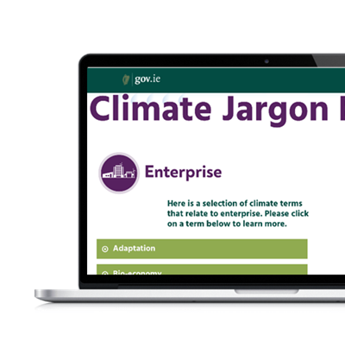
HERRAMIENTA ÚTIL – Eliminador de jerga climática
Esta herramienta Carbon Jarbon Buster es útil para tener en su caja de herramientas de comunicación. Úselo para verificar y asegurarse de que comprende los conceptos y frases clave utilizados en el marketing y la comunicación empresarial sostenible.
https://climatejargonbuster.ie/

Slide 61
Estudio de caso - Patagonia- No compre esta chaqueta
P atagonia es conocida por sus compromisos ambientales y sociales y siempre se ha esforzado por incorporar el ambientalismo en todos los aspectos de su empresa. En 2011, publicaron un anuncio en Black Friday que mostraba una de sus chaquetas con la leyenda " No compre esta chaqueta ". El propósito de este anuncio era abordar el consumismo excesivo, que fue oportuno debido al despilfarro de las compras del Black Friday.

Slide 62
Estudio de caso - Patagonia- No compre esta chaqueta
Este anuncio ciertamente es memorable y, aunque aparentemente contradice los objetivos económicos típicos de una empresa, en realidad demuestra su compromiso con el planeta. Al hacer esto, obtienen una ventaja competitiva sobre otras marcas al ser sinceros en sus esfuerzos de marketing y aumentar la lealtad de sus clientes.

Slide 63
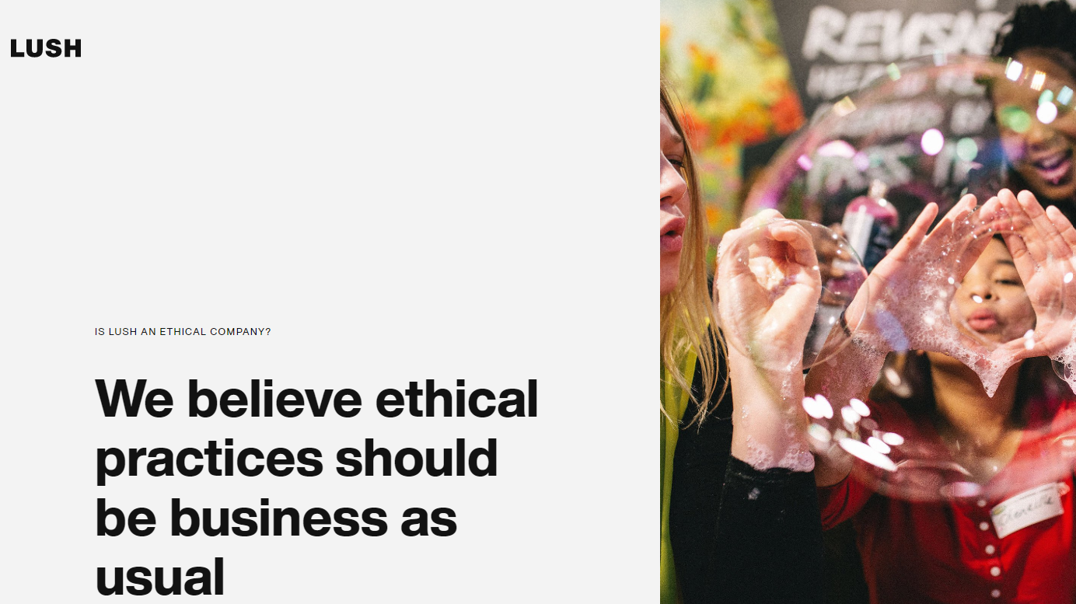
Estudio de caso: el minorista británico de cosméticos Lush
La marca ha defendido constantemente una variedad de temas progresistas , desde oponerse a las pruebas con animales hasta apoyar a las organizaciones LGBQT+ . De manera igualmente significativa, ha colocado sus compromisos éticos en el centro de los productos que ofrece, especialmente cuando se trata de temas de sostenibilidad. El compromiso de Lush con los productos sostenibles tiene varias dimensiones, que se extienden a las materias primas que utilizan (el 70 % de las cuales proceden de fuentes autosuficientes) y los proveedores de energía con los que trabajan.

Slide 64
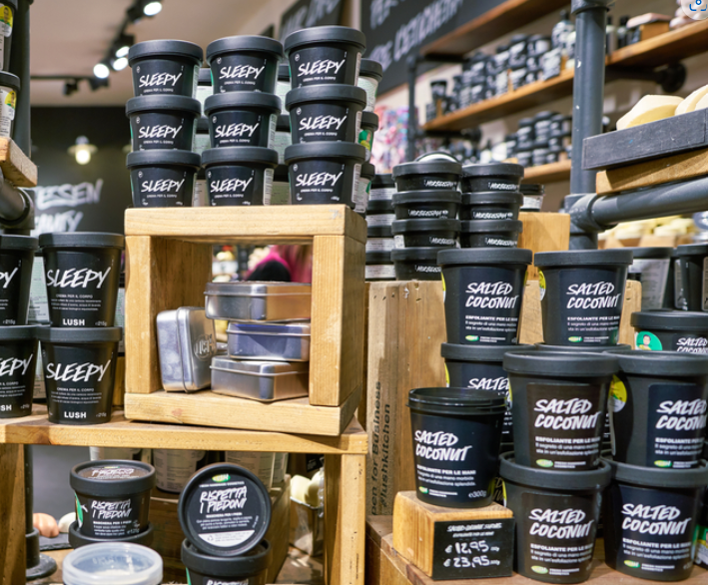
VOLVER A EMBALAJE SOSTENIBLE
desde el punto de vista del marketing, lo que más llama la atención es su enfoque del envasado. Desde 2008, muchos de los cosméticos de Lush se han vendido en botes negros simples, en su mayoría sin adornos. Cualquier cinco de estos botes, una vez utilizados, se pueden devolver a las tiendas de Lush a cambio de una máscara facial gratis, después de lo cual los botes se desmenuzan y se vuelven a moldear en otros nuevos para formar un ciclo de reciclaje cerrado.
Por lo tanto, el diseño básico y anodino de su empaque no solo permite y fomenta el reciclaje, sino que también coloca este frente y centro en términos de su identidad de marca. Al ofrecer un empaque extremadamente simple, Lush esencialmente está haciendo una declaración sobre la irrelevancia del empaque para sus productos y su compromiso de eliminarlo en última instancia.
Fuente

Slide 65
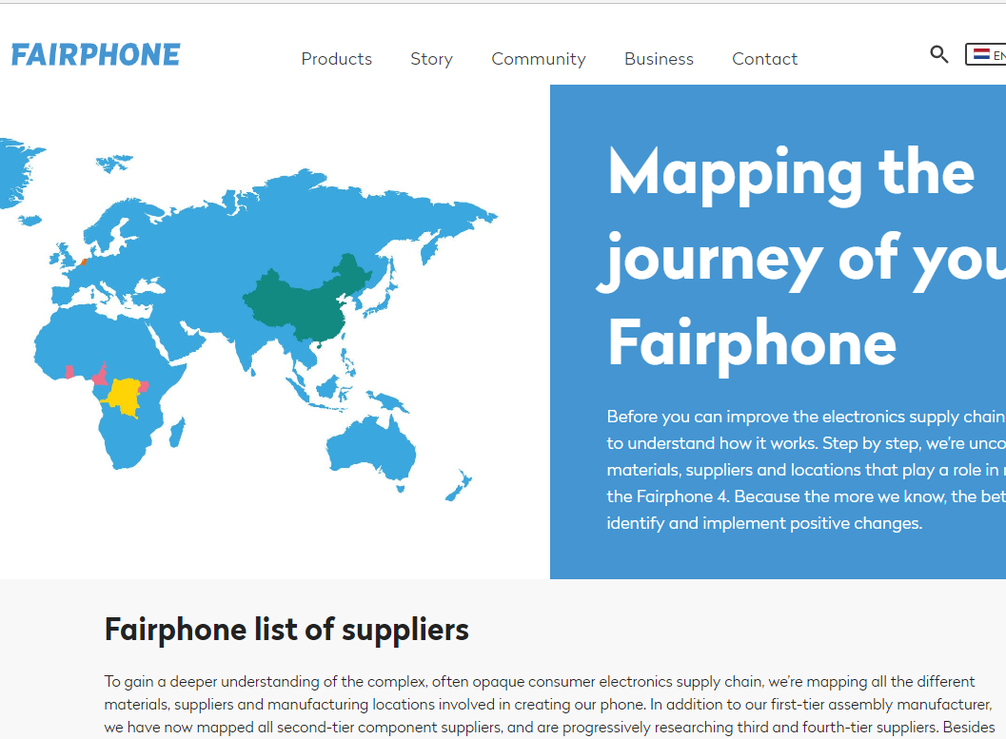
Caso de estudio - Comunicar con transparencia - FAIRPHONE
Fairphone busca construir una comprensión más profunda entre las personas y sus productos, impulsando conversaciones sobre lo que realmente significa "justo".
Han trabajado para crear un teléfono inteligente más sostenible. No solo pasan tiempo examinando cuidadosamente cada etapa de su cadena de suministro. Han creado un mapa de fuentes interactivo para que su cadena de suministro sea abierta y transparente. ¡ Bien hecho, Fairphone !
Mapeando el viaje de tu teléfono - Fairphone

Slide 66
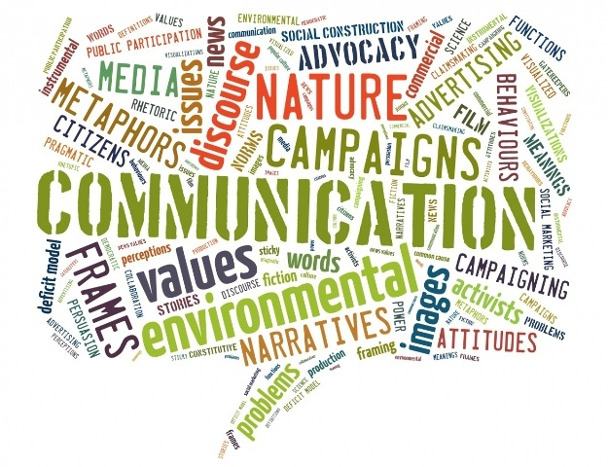
LISTA DE VERIFICACIÓN PARA LA COMUNICACIÓN RESPONSABLE
Sea abierto y transparente. Comunique sus acciones y aspiraciones ecológicas/sostenibles en su sitio web, informes anuales y todas las comunicaciones relacionadas con sus servicios y programas principales
Asegúrese de que usted y su equipo de relaciones públicas/marketing conozcan el Greenwashing. Es importante comunicar de manera responsable con precisión y lenguaje adecuado en todos los casos
Elija apoyar proyectos que estén vinculados a su misión y valores de sostenibilidad
Trate de no promover en exceso las medidas ambientales básicas exigidas por la ley, por ejemplo, residuos, agua, etc.

Slide 67
Y ahora a nuestro Módulo 6 final,

